Slide 1

了解 Office Open XML 格式

Slide 2
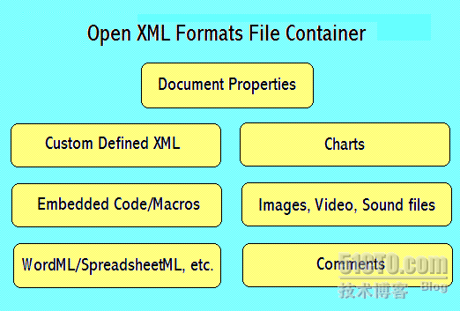
什么是 Office Open XML？
Office Open XML (Open XML) 是一种国际认可的文件格式标准，Office 软件套件实施这种标准来保存和交换信息。
Notes:
例如，2007 Microsoft Office system 和 Microsoft Office 2010 均将其文档保存为 Open XML 格式。其他遵循 Open XML 标准的 Office 软件套件应该能够读取、编辑和写入这些文件。

Slide 3

Office Open XML 格式的主要优点
减少文件大小
新文件格式使用 ZIP 技术，在您每次保存文件时自动将其压缩，使文件大小远远小于之前的 Microsoft® Office 文档格式。
简化文档故障排除
由于每个文档实际上是包含多个文件的 ZIP 压缩包，因此如果一个文档组件出错，其他组件不会受到影响。
更轻松地保护个人信息
由于新文件格式都基于 XML，因此您可以轻松地访问文档中包含的每一个信息，以避免共享敏感信息。
Notes:
注意
虽然 Office Open XML 格式文档包含多个文件，但您无需单独查看这些文件，除非有特别目的。创建文档时，使用新文件格式无需执行其他操作。
除了上述的优点，许多新功能（例如文档主题和新 SmartArt 图形）仅适用于以新 Office Open XML 格式保存的文件。

Slide 4
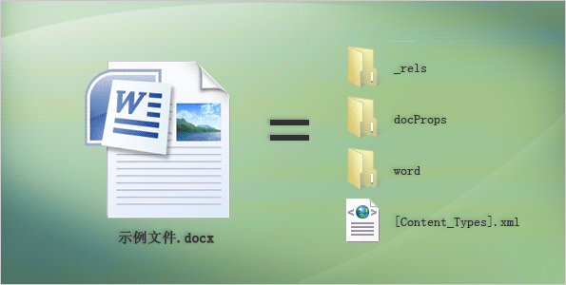
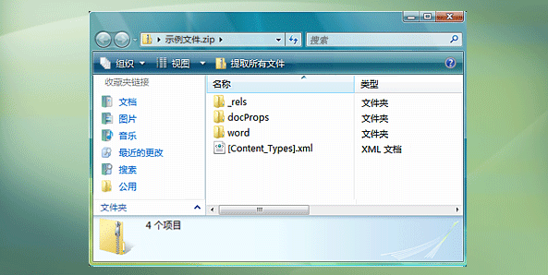
Office Open XML 格式和 ZIP 技术之间的关系
Office Open XML 格式文件实际上是使用 ZIP 技术自动合并和压缩的文件和文件夹包。
Notes:
将 Office Open XML 格式文档的文件扩展名更改为 .zip 后，原程序（Word、Excel 或 PowerPoint）仍可以识别和打开该文件。但是为便于使用，最好在处理 ZIP包内容完毕之后，始终将文件扩展名更改回原始 Office Open XML 格式文件扩展名。

Slide 5
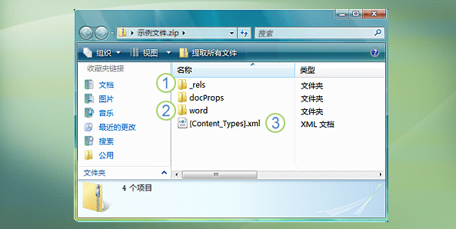
Office Open XML 格式 ZIP 压缩包
_rels 文件夹包含名为 .rels的文件，该文件用于存储有关 ZIP 压缩包中项目间关系的信息。2007 Office 系统程序在打开文档时可通过 .rels 文件查找文档组成部分。
主文档文件夹（如此处显示的 word 文件夹）用于存储主文档内容、文档中的任何媒体（例如图片）以及各种文档元素，例如设置、页眉和主题。
[Content_Types].xml 文件包含 ZIP 压缩包中的内容类型的定义，例如主文档、文档主题以及文件属性。此文件还存储用于 ZIP 压缩包的文件扩展名的定义，例如文档中图片的文件格式（如 png 或 jpeg）。
Notes:
注意 主文档文件夹还包含其本身的 _rels 文件夹，在其中定义了主文档文件夹中各种元素间的关系。

Slide 6
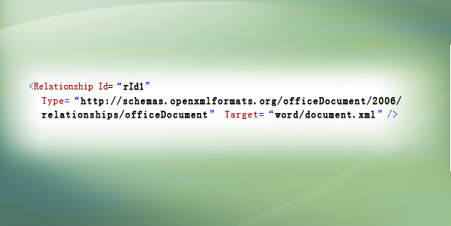
Office Open XML ZIP 压缩包中的关系
Relationship Id（此示例中为 rId1）只提供引用文件的唯一标识符。
Type 是从适用的 Office Open XML 架构中定义的关系类型。在此示例中，document.xml 文件被定义为officeDocument 类型。此信息将告知 Word 2007，document.xml 文件包含文档正文。
Target 是 ZIP 包中引用文件的位置。在此例中，document.xml 文件位于 word 文件夹中。

Slide 7
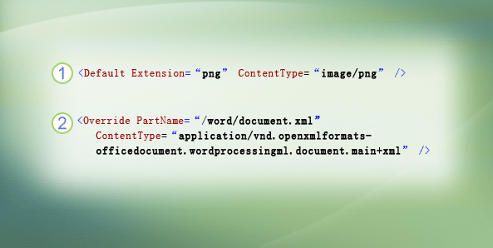
[Content_Types].xml
[Content_Types].xml 文件包括 ZIP 压缩包内容的两种类型定义：一种用于 ZIP 压缩包中的文件类型，另一种用于 XML 部件。
ZIP 包中的每个文件类型，包括 .xml、.rels 和任何其他文件（例如图片中引用的 .png 图像文件），都使用 Default Extension 引用进行标识。
主要内容类型（通常用于 ZIP 包中的独立 XML 部件）由 Override PartName 引用标识。Override PartName 表示为到 ZIP 包中 XML 部件的路径（例如 /word/document.xml）。
Notes:
[Content_Types].xml 标识文档中的核心内容类型，例如主文档正文、样式、设置和文件属性。如前所述，此文件还会标识 ZIP 包中包括的文件类型。

Slide 8
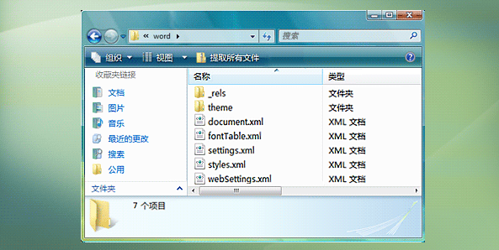
主文档文件夹
_rels 文件包含XML 部件（如 document.xml 和 fontTable.xml）的关系。根据特定文档的内容，此文件夹还会包含其他 .rels 文件。
theme 文件夹包含此文档使用的文档主题的定义，包括主题颜色、主题字体和主题效果。
XML 部件因文件类型而异。在 Word 2007 中创建的文档始终包含此处显示的 XML 部件，根据文档内容，它可能还包含其他部件内容，例如每个页眉或页脚的部件，或注释部件。
根据文件内容，word 文件夹可能包含其他文件夹。例如，如果文件包含图片，将出现 media 文件夹，其中包含文档中的每幅图像，作为单独的图片文件存储。
Notes:
[Content_Types].xml 标识文档中的核心内容类型，例如主文档正文、样式、设置和文件属性。如前所述，此文件还会标识 ZIP 包中包括的文件类型。

Slide 9
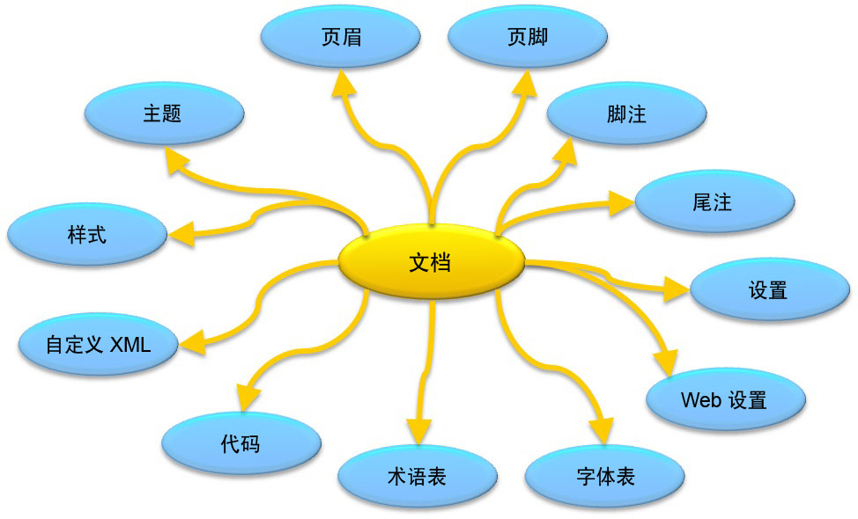
典型文档方案

Slide 10
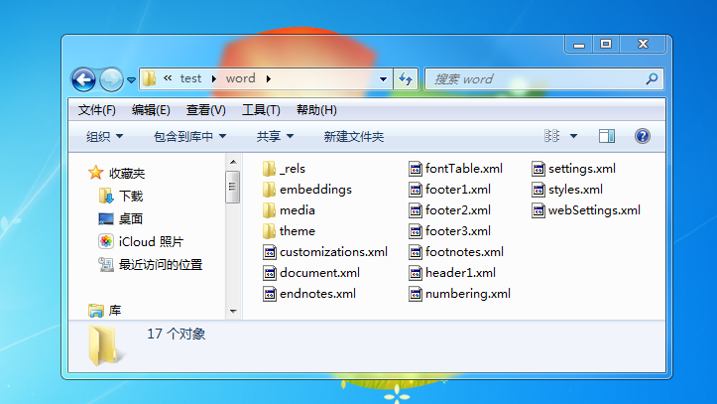
主文档文件夹
document.xml：记录Word文档的正文内容。
footer*.xml：记录Word文档的页脚。
header*.xml：记录Word文档的页眉。
comments.xml：记录Word文档的批注。
footnotes.xml：记录Word文档的脚注
endnotes.xml：记录Word文档的尾注
Notes:
[Content_Types].xml 标识文档中的核心内容类型，例如主文档正文、样式、设置和文件属性。如前所述，此文件还会标识 ZIP 包中包括的文件类型。

Slide 11
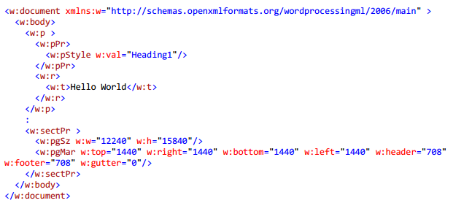
document.xml
Notes:
[Content_Types].xml 标识文档中的核心内容类型，例如主文档正文、样式、设置和文件属性。如前所述，此文件还会标识 ZIP 包中包括的文件类型。

Slide 12
document.xml
文档标签 | 解释 | 说明
w:document | 主文件 | 此部分为word文件的主体部分、包含字符、表格、图片、公式等
w:body | 主体 | 正文部分内容
w:p | 段落 | 代表着一个自然段落
w:pPr | 段落属性 | 出现在非默认的段落中，如此段落定义为“标题二”的段落样式的段落。 包含（对其方式、边框、连字符覆盖、缩进、行间距、文字方向、孤行控制） 定义一个共同属性设置的文本区域。
w:r | 关系 | 段落中以相连续的中文或英文字符字符串，作为开始和结束。目的就是要把一个段落中的中英文字符区分开来。 当中文字符有属性时比如粗、斜、下划线时候也会用w:r进行分割并标记，并且会含有一个修改标记的属性w:rsidRPr
w:tblGrid | 网格 | tblGrid元素可与网格列 (<gridCol>) 子元素一起定义表的列，并指定列中的表单元格的默认宽度。
w:tbl | 表格 | 表格
w:tr | 行 | 表格中的行,使用表行属性 (<trPr>) 元素，还可对表行应用格式。
w:tc | 列 | 表格中的列,与 HTML 中的 <td> 标记类似。使用表单元格属性 (<tcPr>) 元素，还可对表单元格应用格式。
w:t | 字符串 | 文字内容，Text的简写

Slide 13


